Slide 1
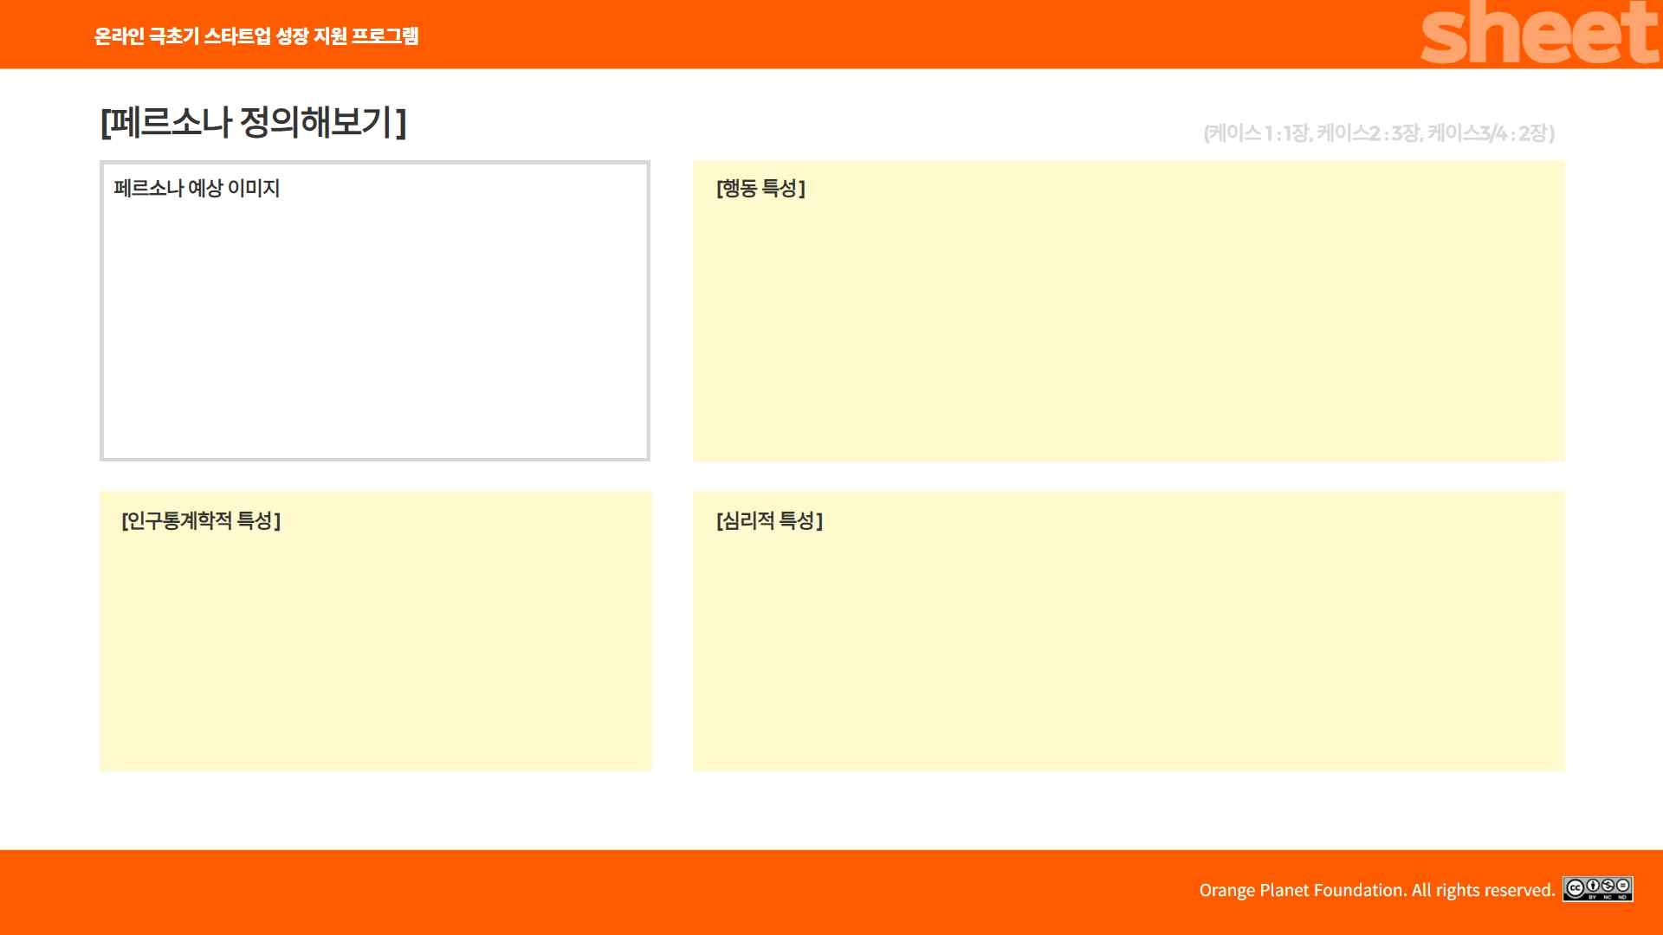

반려동물: 10살 된 포메라니안 ＇뽀미＇와 함께 살고 있음
라이프스타일: 노견의 건강을 생각해서 2일에 한번씩 주변 산책, 주기적으로 건강에
좋은 영양제를 구매하고 반려견의 건강 관련 정보를 찾아보는것이 일상임
소비 성향: 비용이 들더라도 건강에 좋은 영양제 구매, 아이의 상황을 수시로 체크하고 이상 증상 발생시 주변 지인에게 문의. 전문가 상담은 어려워서 자가 체크 가능한 건강 관련 제품을 다양하게 구매하여 사용중임
연령 28-39세 10살 이상 되는 노견을 키우는 1인 가구
반려견을 가족으로 생각하기 때문에 급식, 영양제, 이상 증상에 대한 처방약을 시간에 맞춰 줘야 한다는 걱정 스러움이 많음.
반려견과 더 오랫동안 건강하게 살고 싶은 마음을 항상 가지고 있음

Slide 2
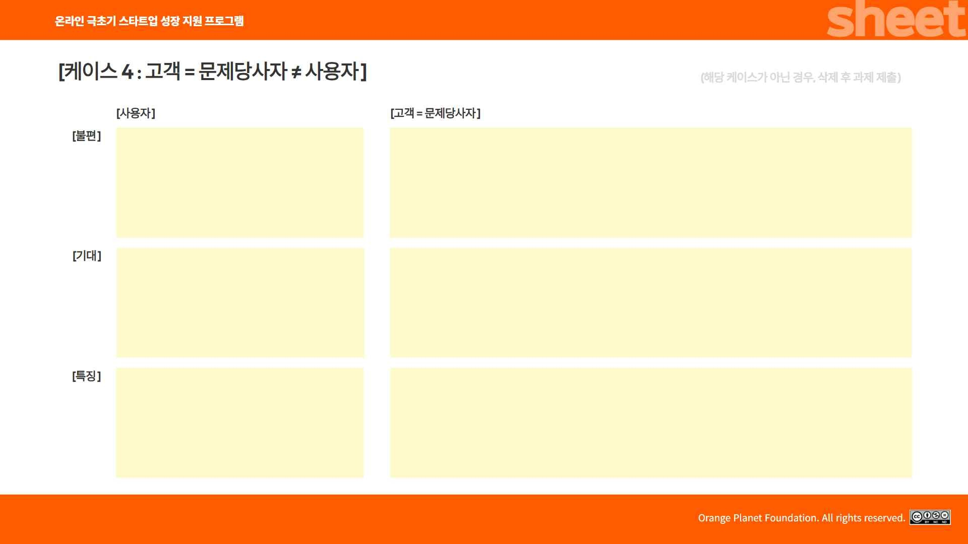
(반려견)
제때 못 먹거나 과식,
치명적인 병이 있는 경우 증상 악화
걱정, 번거로움, 출근 및 외출 시 불안
시간에 맞게 급여, 약 제공
보호자에게 상황 전달
정기적인 급식과 영양제/약을 함께 투여 함에 따라 번거로움 해결
상황을 수시로 온라인으로 점검
불안함을 해결
기존 사료 급식 뿐만 아니라 약과 영양제도 함께 제공하여 자동으로 건강이 관리됨
반려견을 가족처럼 돌보면서 건강하게 살고 싶음
정기적으로 건강 체크 제품을 구매하여 직접 사용
비용이 높더라도 구매하여 사용하고자 함

Slide 3
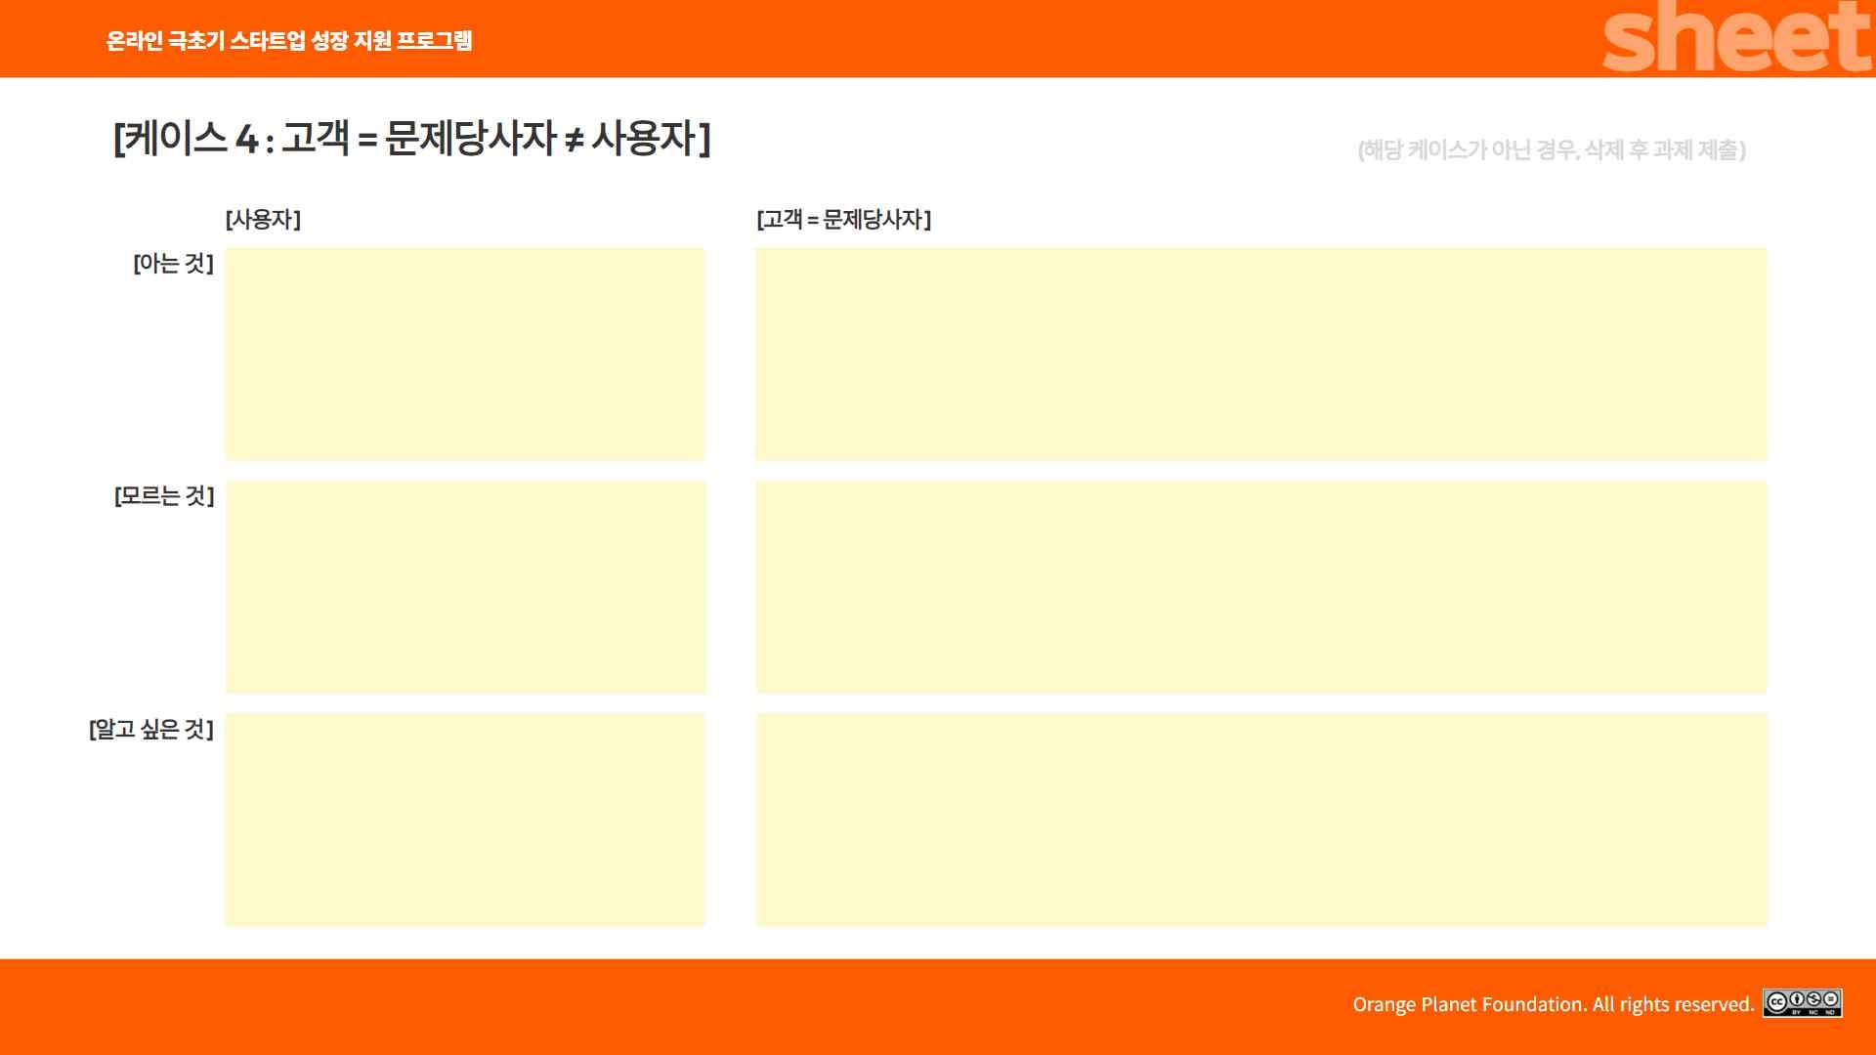
사료/영양제/약의 기호(먹는다,안먹는다)
다양한 사료와 영양제/처방약을 시도하여 기호에 맞는 조합 판단
급여 이후 부작용이 있는지 없는지
처음 먹는 향이거나 종류의 경우 먹을지 안먹을지 판단
사료와 함께 영양제/처방약을 섞어서 급여하는 경우 부작용 유무
사료+영양제 / 사료+처방전 을 섞어서 제공하는 경우 거부 반응 유무
상기 문제를 해결하기 위해 사료와 섞어도 가능한 영양제/처방약 을 전문가 (동물병원 및 전문 판매처) 에서 함께 제공하는 경우 고객의 구매 선호도가 높을지 낮을지가 의문임

Slide 4


